Slide 1
DEMOGRAPHY · DATA REPORT · GAPMINDER
少子化のパラドックス
「女性が働くこと」と「子どもの数」の本当の関係
北欧では子どもの数が比較的多く、東アジアでは少ない。それはなぜか。
Gapminder のデータを見ながら、少子化を「一人ひとりの選択」ではなく「社会のしくみ」として考えます。
作成： HUMAGAIN RAJAN

Slide 2
AGENDA — もくじ
このレポートの流れ
グラフは何を示している？
昔の常識と、その「逆転」
1
2
横軸＝女性が働く割合、縦軸＝子どもの数
「働くと減る」から「働く国ほど多い」へ
いまの世界の数字
なぜ逆転したのか
3
4
東アジアが世界でいちばん少ない
カギは「両立のしやすさ」と4つの条件
東アジアと北欧
正体と、日本へのヒント
5
6
落とし穴と、北欧のやり方・その限界
少子化は「社会のしくみ」の問題

Slide 3
PURPOSE — 目的と背景
このレポートで確かめたいこと
目的（研修課題として）
Gapminder のデータをもとに、「女性の社会進出」と「少子化」の関係を、思い込みではなく数字で確かめます。少子化を「一人ひとりの選択」ではなく「社会のしくみ」として理解することを目指します。
答えたい 3つの問い
①
関係は本当に「働く＝減る」？
背景
②
なぜ国によって差が出る？
「女性が働くから子どもが減る」という見方は、いまも根強くあります。けれど国どうしを比べると、その関係は逆になっており、単純な原因と結果では説明できません。
③
日本は、何を学べる？

Slide 4
GLOSSARY — 用語の説明
このレポートで使う言葉
合計特殊出生率（出生率）
女性1人が一生に産む子どもの数の目安。
人口置換水準
人口が増えも減りもしない出生率の目安（約2.1）。
労働参加率（女性）
15歳以上の女性のうち、働いている・仕事を探している人の割合（ILO推計）。
正の相関／負の相関
一方が増えると他方も増える＝正、逆向き＝負。
パパ・クオータ
父親だけが使える育休の割り当て（北欧の制度）。

Slide 5
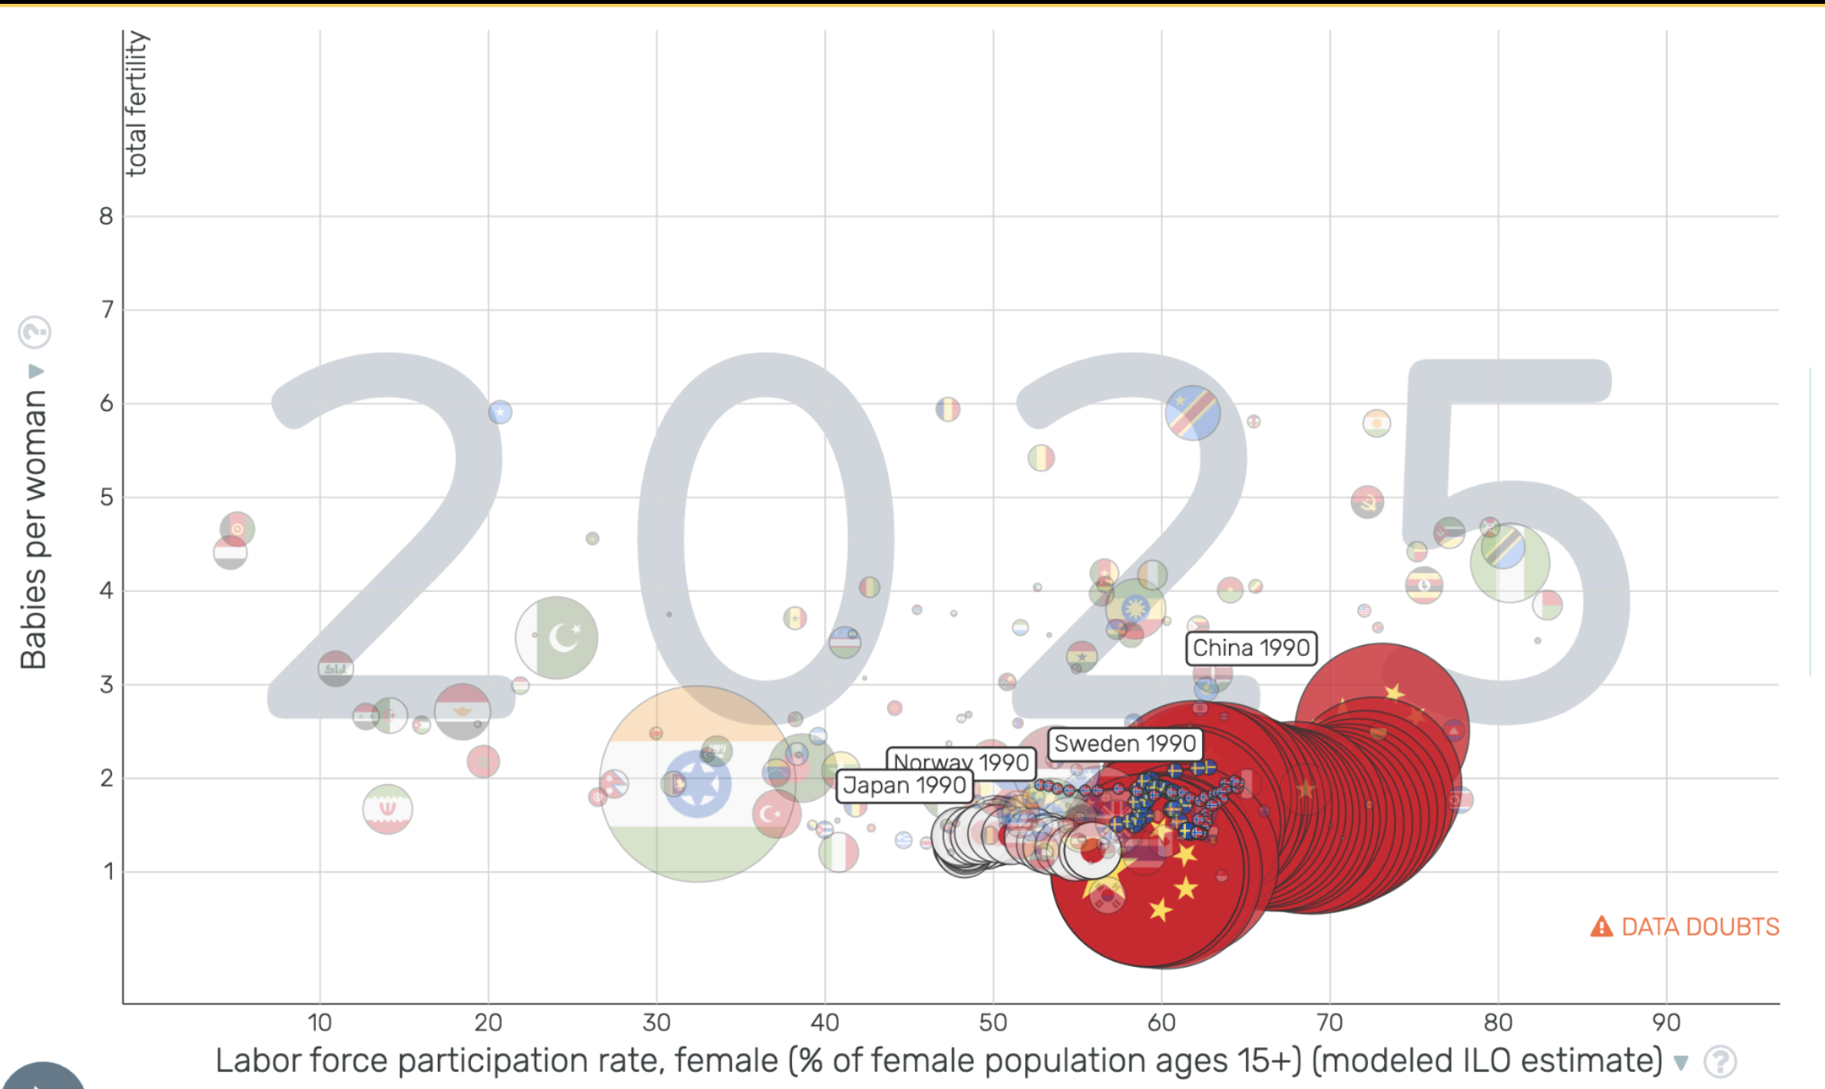
01
THE PUZZLE — このグラフが示すこと
横軸は「女性が働く割合」、縦軸は「子どもの数」
動く丸＝国ごとの数字
このグラフ（Gapminder）は、国ごとの「女性が働く割合」と「子どもの数」を表します。丸の大きさは人口で、1990年から2025年へ動きます。
右下に集まる大きな赤い丸（中国・日本・韓国など）は、よく働くのに子どもが少ない、という意味です。
そぼくな問い
「女性が働くと、子どもが減る」――
これは本当でしょうか？
出典：Gapminder（女性の労働参加率 × 合計特殊出生率、丸の大きさ＝人口）

Slide 6

02
昔の考え方
「女性が働くと、子どもは減る」
「仕事」と「子育て」は両立しにくい
仕事も子育ても、どちらも時間と体力がいります。だから「女性が働くほど子どもは減る」と、長いあいだ考えられてきました。
1980年代までは、その通りでした
国どうしをくらべると、1980年代の初めごろまでは 働く割合が高い国ほど、子どもが少ない（右下がり）という関係が、たしかに見えていました。
イメージ図。負の関係は Ahn & Mira (2002), Kögel (2004) などが報告。1960〜80年代の OECD データにもとづく。

Slide 7

03
大きな逆転
1980〜2000年代に、関係が逆になった
いまの先進国では、女性がよく働く国ほど、子どもが多い。国どうしの関係が、逆向きになりました。
出典：CEPR『A new era in the economics of fertility』, OECD (2023) など。国どうしの関係は1980年代に反転。イメージ図。

Slide 8
04
いまの数字
子どもの数は、東アジアが世界でいちばん少ない
0.75
韓国（2024）
世界でいちばん少ない
1.40
OECD平均（2024）
1970年の2.84から半分以下。人口を保つのに必要な2.1を大きく下回る。
中国・韓国・シンガポール・ウクライナは1.0未満。
「働くか・産むか」だけでは、この差は説明できません。
出典：OECD Family Database SF2.1 / Society at a Glance 2024 / UN World Fertility 2024。最新の入手できる年（2022〜2024）のおよその数字。

Slide 9




05
なぜ逆になったのか
大事なのは「働くか」ではなく「両立できるか」
ポイントは 仕事と子育ての両立のしやすさ。両立しやすい国ほど、子どもが多くなります。それを支えるのが、次の4つの条件です。
① 家族のための制度
② 父親も育てる
③ まわりの考え方
④ 働きやすい職場
育休、安くて質のよい保育、お金の支援。働きながら子どもを育てられる土台。
男性も家事や育児をする。母親だけに負担が集まる「ワンオペ」を減らす。
「母も働く・父も育てる」を当たり前とする空気。共働きを後押しする。
長い労働時間を減らし、戻りやすく、安定して働ける。出産と両立しやすい。
＋ もうひとつ 住む場所のお金。 家が高い国では、ほかの条件がそろっても子どもは増えにくくなります。
出典：CEPR『A new era in the economics of fertility』が挙げる4つの要因＋OECD（2023）の住宅・家族支援の分析。

Slide 10




06
東アジアの落とし穴
仕事は進んだが、家庭と制度は昔のまま
両立しにくい条件が重なり、子どもの数が世界でいちばん少なくなりました。
高い教育費
けっか：両立がいちばんむずかしい
塾や習い事のお金が大きく、「子ども1人の費用」が重い。2人目をためらう。
女性の学歴や働く意欲は欧米なみ。でも家庭の分担や職場・制度が追いつかず、「仕事も子育ても」がやりにくい。
長い労働時間
フルタイム＝長時間が当たり前。産んだあと、仕事に戻りにくい。
0.75
≈1.0
≈1.2
家事は女性が中心
男性の参加が少なく、「働く＋ひとりで育児」になりがち。負担が二重になる。
韓国
中国
日本
家のお金と都市集中
少子化を「個人の問題」と見ているうちは、このしくみは変わりません。
都会の家賃が高く、結婚や出産のタイミングが遅れてしまう。
出典：UN World Fertility 2024、OECD など。韓国の合計特殊出生率は0.75（2024）。数字はおよその値。

Slide 11

07
北欧のやり方
「共働き＋手厚い支援」で、子どもを支えた
北欧は、両立の条件をほぼそろえた地域でした。
長い育休、安い保育、共働きが当たり前という考え方、育てる父親――こうした支援のおかげで、北欧は長いあいだ、ヨーロッパの中では子どもが多めでした。
父親がとる育休（パパ・クオータ）
給料に応じた長い育休
安い公的な保育がいきわたる
共働きが当たり前という考え方
出典：World Bank / OECD / Nordic Statistics。北欧は長く欧州で高めを保ってきた。推移はおよその値。

Slide 12

08
でも、注意
その北欧も、2010年からは大きく減っている
「北欧をまねれば解決」は単純すぎます。 支援が手厚いはずの北欧でも、子どもの数は過去最低まで下がっています。
1.25
1.43
−33%
フィンランド（2024）
スウェーデン（2024）
フィンランドの減り方
統計が始まった1776年いらい、最も少ない
2010年とくらべて、およそ ▲28％
2010→2024年。EU平均の減り方（▲12%）よりずっと大きい
制度だけでは説明できない部分
子どもを持たない人の増加、将来への不安、価値観の変化、育児の心の負担――研究者にもはっきりした答えがない部分があります。 どの国も、少子化を「解決」できていません。
出典：Nordregio / Nordic Statistics『Record low fertility in the Nordics』(2024–25)、State of the Nordic Region 2024。

Slide 13



09
パラドックスの正体
少子化は「個人の選択」ではなく「社会のしくみ」
逆説は解けます。 女性が働くこと自体が原因ではありません。「働く」だけが先に進み、家庭の分担や社会の支援が追いつかない――そのズレが、いちばん子どもを少なくします。
＋
＋
仕事
家庭
制度
柔軟な働き方・安定した雇用・長時間労働を減らす
父親も育てる・対等に分担・ひとり育児をなくす
育休・保育・お金の支援・住まいの支援
3つがそろって、はじめて子どもを支えられる。 1つでも欠けると、ほかがそろっても効果は弱まる――だから「しくみ」の問題なのです。

Slide 14




10
日本へのヒント
「産ませる」より、「両立できる」社会へ
男性も育児を当たり前に
保育の「数」と「質」
育休をふつうに取り、家の中の分担を見直す。母親の負担を減らす。
待機をなくし、安心して預けられるように。働きながら育てる前提を支える。
長い労働時間を減らす
家と教育のお金を軽く
フルタイム＝長時間をやめ、仕事と出産を両立しやすくする。
結婚や出産を遅らせる、お金の負担を下げる。
ただし、ひかえめに。 どの国も、少子化を止める決め手は持っていません。目標は数字を無理に上げることではなく、「子どもを持つこと」を無理なく選べる社会をつくることです。
出典：OECD Society at a Glance 2024 の政策のヒント（男女の平等・育休・保育・住まいのお金）を、やさしく整理。

Slide 15
CONCLUSION
まとめ
1
関係は逆になった
むかしは「働く女性が増えると子は減る」が正しかった。でも1980〜2000年代に逆転し、いまは女性がよく働く国ほど子どもが多い。
2
大事なのは両立
家族の制度・育てる父親・まわりの考え方・働きやすさ、そして住まい。両立しやすい国ほど子どもが多い。
3
東アジアは両立が最難関
仕事は進んだが、家庭と制度は昔のまま。二重の負担が、世界でいちばん少ない数を生んだ。
4
北欧も「解決」はない
支援が手厚い北欧も、近ごろは過去最低。少子化を止めた国は、まだありません。
少子化は、女性が進出したせいで起きた逆説ではない。進出を支えきれない社会のズレが生んだ、しくみの結果です。
作成： THAPA MAGAR ANISHA

Slide 16
REFERENCES — 参考文献・データ出典
おもな出典
データ
研究・論文
OECD ― Society at a Glance 2024 / Family Database (SF2.1)
UN ― World Fertility 2024
World Bank ― Open Data（出生率・労働参加率）
Gapminder ― 本レポート冒頭のグラフ
CEPR ― “A new era in the economics of fertility”
Nordregio / Nordic Statistics ― Record low fertility in the Nordics (2024–25)
Nordregio ― State of the Nordic Region 2024
Ahn & Mira (2002); Kögel (2004)
注： 数字は最新の入手できる年（2022〜2024）のおよその値です。グラフの一部は、データをもとにしたイメージ図です。
作成： HUMAGAIN RAJAN

